Slide 1

Курс – программирование мобильных приложений
Высший колледж информатики НГУ
Тема: Документальное обеспечение программных продуктов.
Лекция №10 – Разработка технической документации.
Преподаватель – к.т.н., Жирнов Анатолий Алексеевич
Новосибирск 2020

Slide 2
ЕСПД
Единая система программной документации (ЕСПД) — комплекс государственных стандартов РФ, устанавливающих взаимосвязанные правила разработки, оформления и обращения программ и программной документации.
В стандартах ЕСПД устанавливают требования, регламентирующие разработку, сопровождение, изготовление и эксплуатацию программ, что обеспечивает возможность:
унификации программных изделий для взаимного обмена программами и применения ранее разработанных программ в новых разработках;
снижения трудоемкости и повышения эффективности разработки, сопровождения, изготовления и эксплуатации программных изделий;
автоматизации изготовления и хранения программной документации.
2

Slide 3
Перечень стандартов, входящих в ЕСПД:
ГОСТ 19.001-77. ЕСПД. Общие положения.
ГОСТ 19.002-80. ЕСПД. Схемы алгоритмов и программ. Правила выполнения. — Заменен на ГОСТ 19.701-90
ГОСТ 19.003-80. ЕСПД. Схемы алгоритмов и программ. Обозначения условные графические. — Заменен на ГОСТ 19.701-90
ГОСТ 19.004-80. ЕСПД. Термины и определения. — Заменен на ГОСТ 19781-90
ГОСТ 19.005-85. ЕСПД. Р-схемы алгоритмов и программ. Обозначения условные графические и правила выполнения.
ГОСТ 19.101-77. ЕСПД. Виды программ и программных документов.
ГОСТ 19.102-77. ЕСПД. Стадии разработки.
3

Slide 4
Перечень стандартов, входящих в ЕСПД:
ГОСТ 19.103-77. ЕСПД. Обозначение программ и программных документов.
ГОСТ 19.104-78. ЕСПД. Основные надписи.
ГОСТ 19.105-78. ЕСПД. Общие требования к программным документам.
ГОСТ 19.106-78. ЕСПД. Требования к программным документам, выполненным печатным способом.
ГОСТ 19.201-78. ЕСПД. Техническое задание. Требования к содержанию и оформлению.
ГОСТ 19.202-78. ЕСПД. Спецификация. Требования к содержанию и оформлению.
ГОСТ 19.301-79. ЕСПД. Программа и методика испытаний. Требования к содержанию и оформлению.
4

Slide 5
Перечень стандартов, входящих в ЕСПД:
ГОСТ 19.401-78. ЕСПД. Текст программы. Требования к содержанию и оформлению.
ГОСТ 19.402-78. ЕСПД. Описание программы.
ГОСТ 19.403-79. ЕСПД. Ведомость держателей подлинников.
ГОСТ 19.404-79. ЕСПД. Пояснительная записка. Требования к содержанию и оформлению.
ГОСТ 19.501-78. ЕСПД. Формуляр. Требования к содержанию и оформлению.
ГОСТ 19.502-78. ЕСПД. Описание применения. Требования к содержанию и оформлению.
ГОСТ 19.503-79. ЕСПД. Руководство системного программиста. Требования к содержанию и оформлению.
ГОСТ 19.504-79. ЕСПД. Руководство программиста. Требования к содержанию и оформлению.
5

Slide 6
Перечень стандартов, входящих в ЕСПД:
ГОСТ 19.505-79. ЕСПД. Руководство оператора. Требования к содержанию и оформлению.
ГОСТ 19.506-79. ЕСПД. Описание языка. Требования к содержанию и оформлению.
ГОСТ 19.507-79. ЕСПД. Ведомость эксплуатационных документов.
ГОСТ 19.508-79. ЕСПД. Руководство по техническому обслуживанию. Требования к содержанию и оформлению.
ГОСТ 19.601-78. ЕСПД. Общие правила дублирования, учета и хранения.
ГОСТ 19.602-78. ЕСПД. Правила дублирования, учета и хранения программных документов, выполненных печатным способом.
6

Slide 7
Перечень стандартов, входящих в ЕСПД:
ГОСТ 19.603-78. ЕСПД. Общие правила внесения изменений.
ГОСТ 19.604-78. ЕСПД. Правила внесения изменений в программные документы, выполненные печатным способом.
ГОСТ 19.701-90. (ИСО 5807-85). ЕСПД. Схемы алгоритмов, программ, данных и систем. Условные обозначения и правила выполнения.
ГОСТ 19.781-90. Обеспечение систем обработки информации программное. Термины и определения.
7

Slide 8
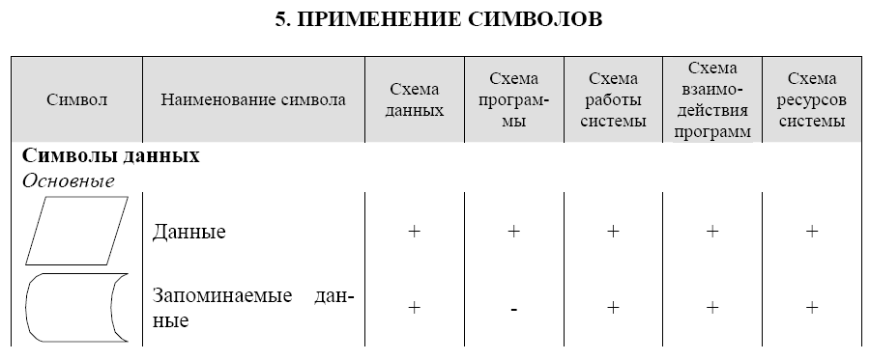
ГОСТ 19.701-90
8

Slide 9
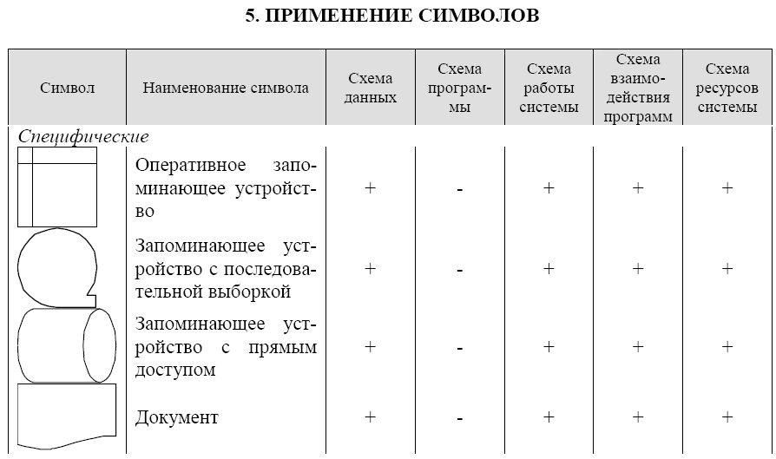
ГОСТ 19.701-90
9

Slide 10
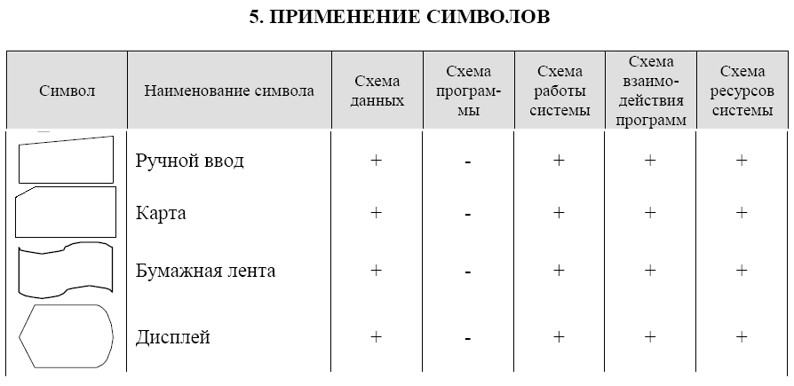
ГОСТ 19.701-90
10

Slide 11
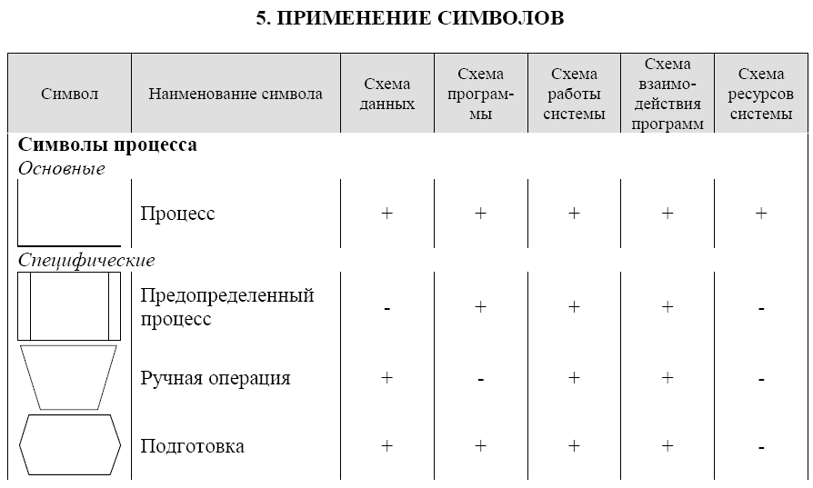
ГОСТ 19.701-90
11

Slide 12
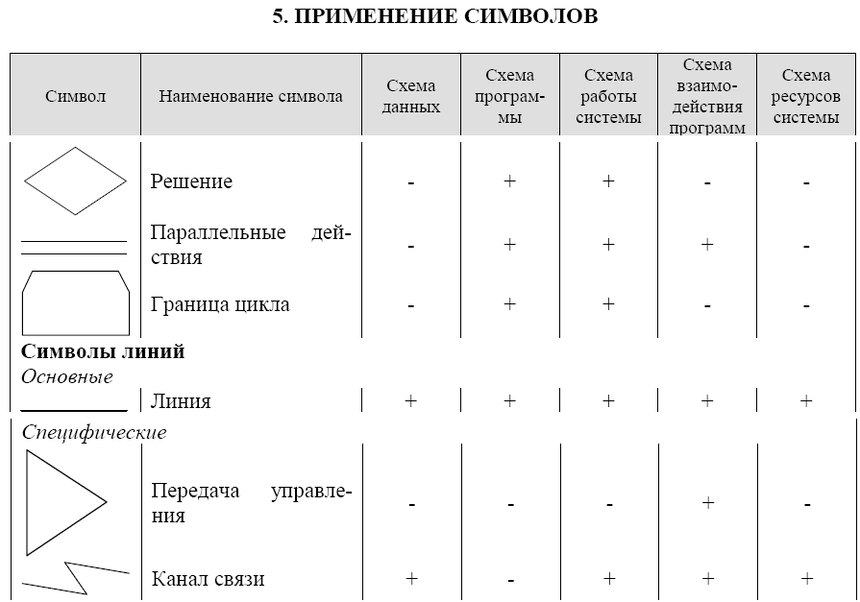
ГОСТ 19.701-90
12

Slide 13
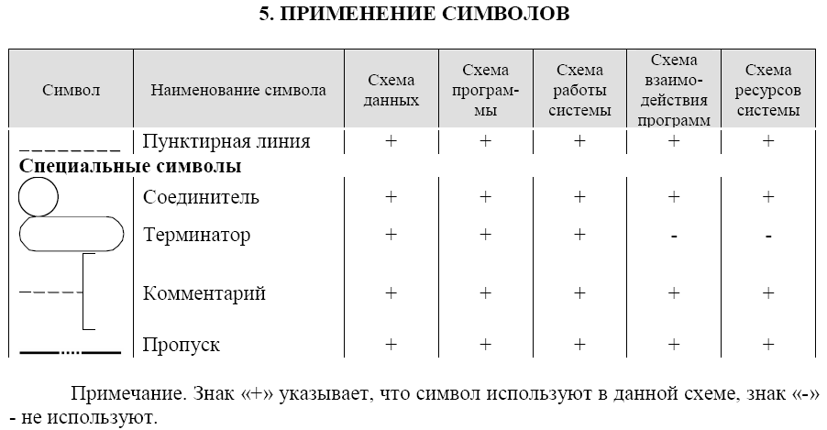
ГОСТ 19.701-90
13

Slide 14
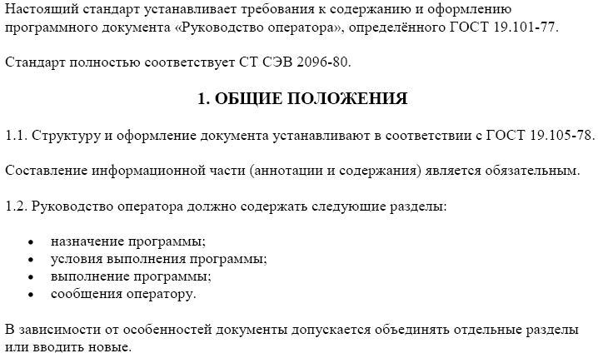
ГОСТ 19.505-79
14

Slide 15
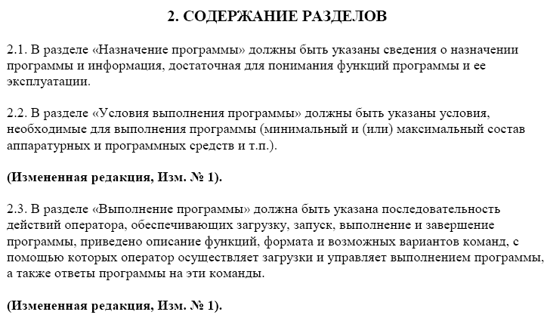
ГОСТ 19.505-79
15

Slide 16
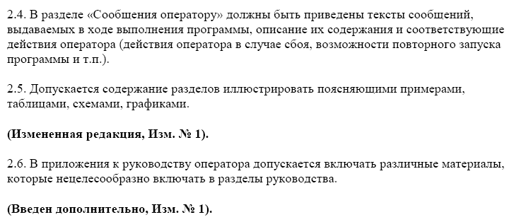
ГОСТ 19.505-79
16

Slide 17
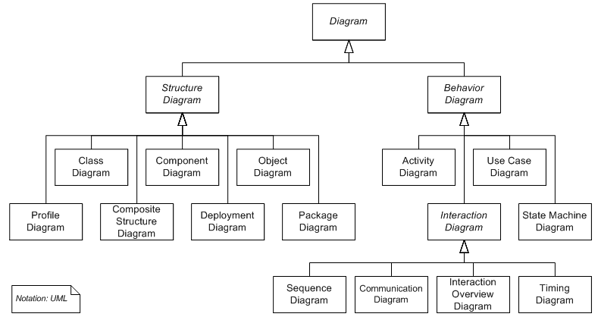
UML - диаграммы
17

Slide 18
UML - диаграммы
Диаграмма классов (Class diagram) — статическая структурная диаграмма, описывающая структуру системы, демонстрирующая классы системы, их атрибуты, методы и зависимости между классами.
Существуют разные точки зрения на построение диаграмм классов в зависимости от целей их применения:
концептуальная точка зрения — диаграмма классов описывает модель предметной области, в ней присутствуют только классы прикладных объектов;
точка зрения спецификации — диаграмма классов применяется при проектировании информационных систем;
точка зрения реализации — диаграмма классов содержит классы, используемые непосредственно в программном коде (при использовании объектно-ориентированных языков программирования).
Диаграмма компонентов (Component diagram) — статическая структурная диаграмма, показывает разбиение программной системы на структурные компоненты и связи (зависимости) между компонентами. В качестве физических компонентов могут выступать файлы, библиотеки, модули, исполняемые файлы, пакеты и т. п.
18

Slide 19
UML - диаграммы
Диаграммы кооперации (Collaboration diagram, введены в UML 2.0), которые показывают роли и взаимодействие классов в рамках кооперации. Кооперации удобны при моделировании шаблонов проектирования.
Диаграмма развёртывания (Deployment diagram, диаграмма размещения) — служит для моделирования работающих узлов и артефактов, развёрнутых на них. В UML 2 на узлах разворачиваются артефакты. Между артефактом и логическим элементом (компонентом), который он реализует, устанавливается зависимость манифестации.
19

Slide 20
UML - диаграммы
Диаграмма объектов (Object diagram) — демонстрирует полный или частичный снимок моделируемой системы в заданный момент времени. На диаграмме объектов отображаются экземпляры классов (объекты) системы с указанием текущих значений их атрибутов и связей между объектами.
Диаграмма пакетов (Package diagram) — структурная диаграмма, основным содержанием которой являются пакеты и отношения между ними. Жёсткого разделения между разными структурными диаграммами не проводится, поэтому данное название предлагается исключительно для удобства и не имеет семантического значения (пакеты и диаграммы пакетов могут присутствовать на других структурных диаграммах). Диаграммы пакетов служат, в первую очередь, для организации элементов в группы по какому-либо признаку с целью упрощения структуры и организации работы с моделью системы.
20

Slide 21
UML - диаграммы
Диаграмма деятельности (Activity diagram) — диаграмма, на которой показано разложение некоторой деятельности на её составные части. Под деятельностью (activity) понимается спецификация исполняемого поведения в виде координированного последовательного и параллельного выполнения подчинённых элементов — вложенных видов деятельности и отдельных действий (action), соединённых между собой потоками, которые идут от выходов одного узла к входам другого.
Диаграммы деятельности используются при моделировании бизнес-процессов, технологических процессов, последовательных и параллельных вычислений.
Аналогом диаграмм деятельности являются схемы алгоритмов по ГОСТ 19.701-90.
21

Slide 22
UML - диаграммы
Диаграмма автомата (State Machine diagram, диаграмма конечного автомата, диаграмма состояний) — диаграмма, на которой представлен конечный автомат с простыми состояниями, переходами и композитными состояниями.
Диаграмма вариантов использования (Use case diagram, диаграмма прецедентов) — диаграмма, на которой отражены отношения, существующие между акторами и вариантами использования.
Основная задача — представлять собой единое средство, дающее возможность заказчику, конечному пользователю и разработчику совместно обсуждать функциональность и поведение системы.
22

Slide 23
UML - диаграммы
Диаграммы коммуникации и последовательности, выражают взаимодействие, но показывают его различными способами и с достаточной степенью точности могут быть преобразованы одна в другую.
Диаграмма коммуникации (Communication diagram) — диаграмма, на которой изображаются взаимодействия между частями композитной структуры или ролями кооперации. В отличие от диаграммы последовательности, на диаграмме коммуникации явно указываются отношения между элементами (объектами), а время как отдельное измерение не используется (применяются порядковые номера вызовов).
Диаграмма последовательности (Sequence diagram) — диаграмма, на которой показаны взаимодействия объектов, упорядоченные по времени их проявления. В частности, на ней изображаются участвующие во взаимодействии объекты и последовательность сообщений, которыми они обмениваются.
23

Slide 24
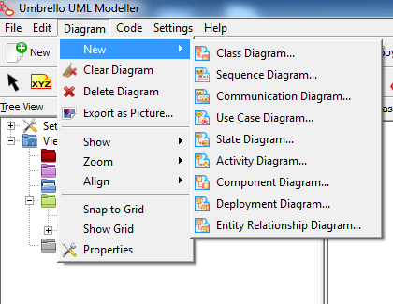
UML - диаграммы
24

Slide 25
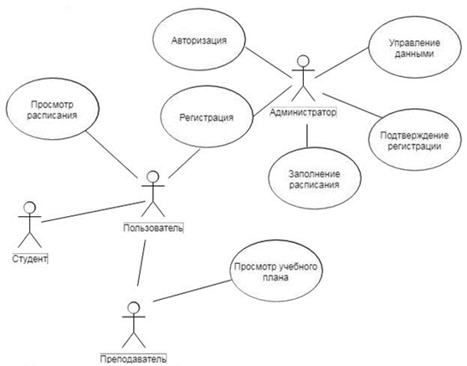
UML – диаграммы. Диаграмма вариантов использования
25

